Slide 1
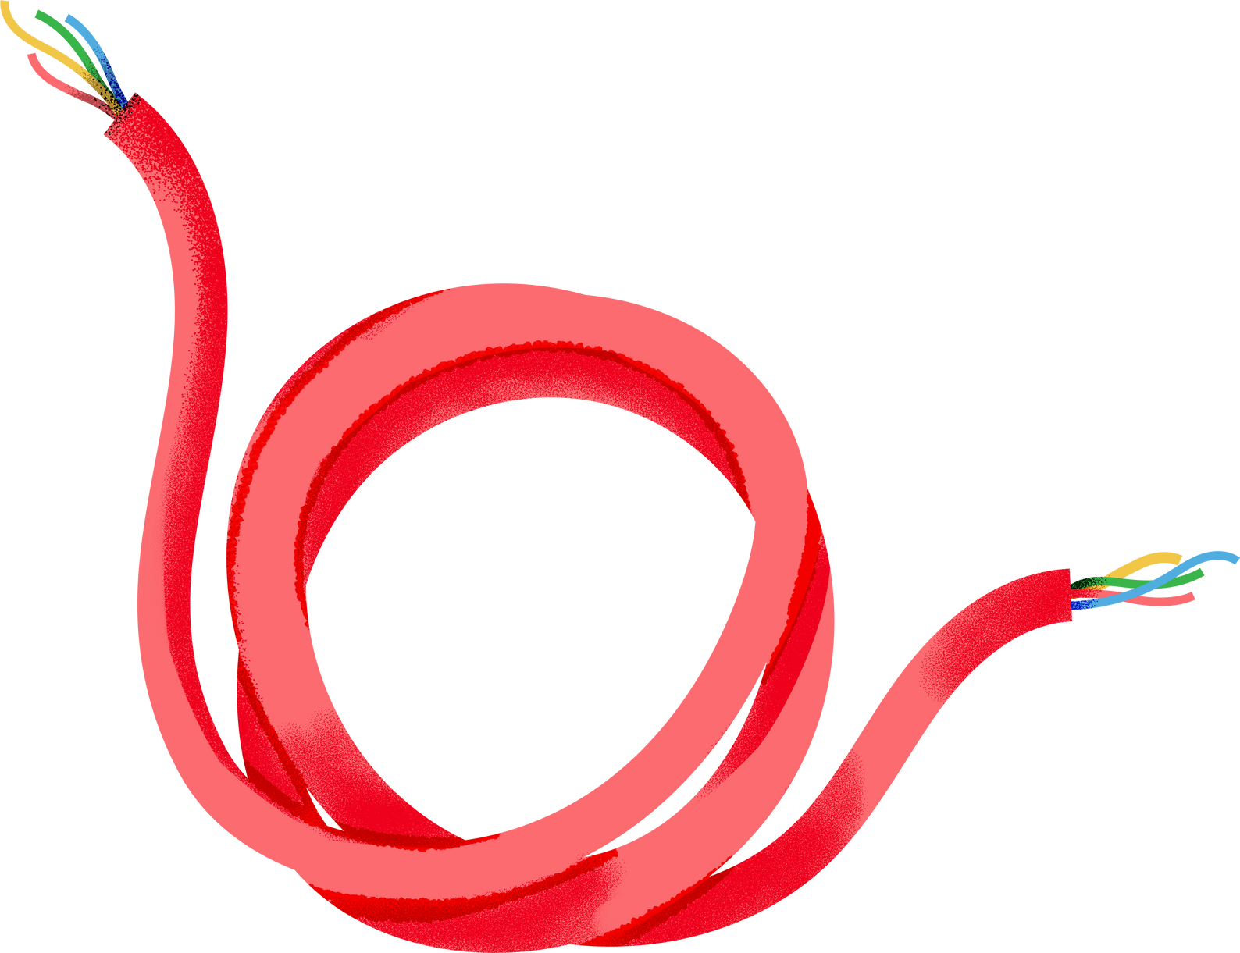




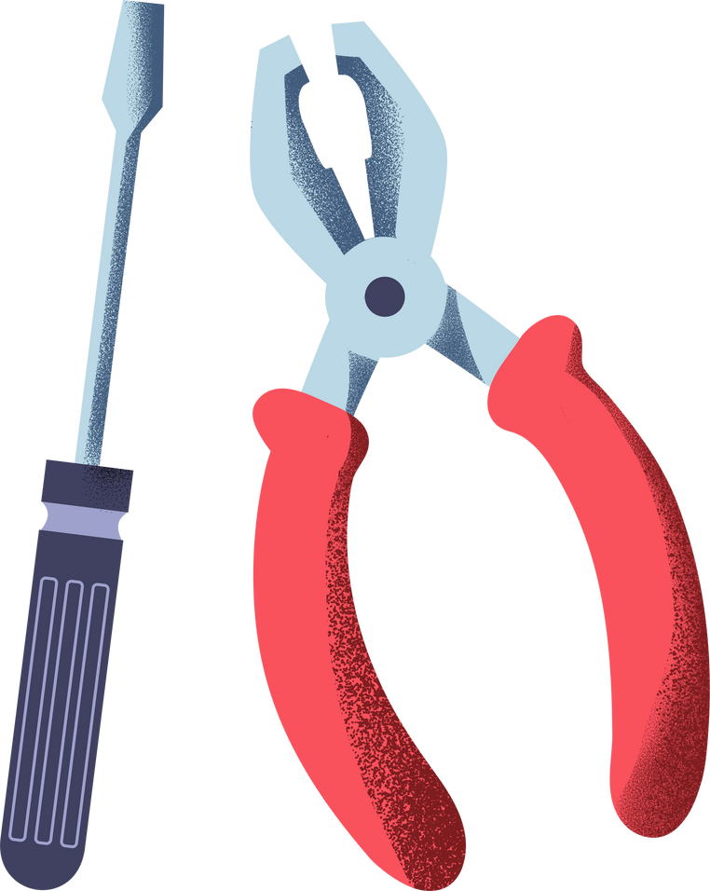
FINAL PROJECT
NoiseShield
GROUP 13

Slide 2


Contributor
Audy Natalie Cecilia R. (2306266962)
M. Avicenna Raffaiz A. (2206062844)
Muhammad Hilmy (2306267006)
Muhammad Pavel (2306243363)

Slide 3

Background
Kebisingan di ruang perawatan bayi baru lahir merupakan masalah serius yang sering kurang mendapat perhatian, terutama di NICU, di mana bayi sangat rentan terhadap gangguan suara. Paparan kebisingan berlebih secara terus-menerus dapat menimbulkan stres fisiologis dan gangguan perkembangan pada bayi, sementara tangisan bayi yang tidak segera terdeteksi bisa menjadi tanda kebutuhan mendesak yang harus segera ditangani oleh tenaga kesehatan. Sayangnya, pemantauan kebisingan dan suara tangisan bayi selama ini masih sangat bergantung pada pengawasan manual oleh tenaga medis, yang kurang efektif terutama saat tenaga terbatas, sehingga keterbatasan jumlah tenaga medis dan kurangnya sistem pemantauan otomatis meningkatkan risiko keterlambatan dalam merespons kebutuhan bayi.

Slide 4

Untuk mengatasi masalah tersebut, dikembangkan NoiseShield, sistem pendeteksi kebisingan otomatis berbasis Arduino Uno dan sensor suara KY-037. Sistem ini mampu mengukur intensitas suara secara real-time dan mengklasifikasikan kondisi suara menjadi tiga kategori: hening, normal, dan gaduh. Sistem memberikan peringatan visual melalui LCD dan LED merah, serta peringatan audio melalui buzzer saat tingkat kebisingan melebihi ambang batas yang telah ditentukan. Threshold kebisingan dapat disesuaikan sesuai dengan kebutuhan ruang perawatan, menjadikan sistem ini fleksibel untuk digunakan di berbagai kondisi ruang, termasuk NICU. Dengan fitur-fitur ini, NoiseShield membantu mempercepat respons tenaga medis dan mengurangi ketergantungan pada pengawasan manual.
SOLUTION

Slide 5
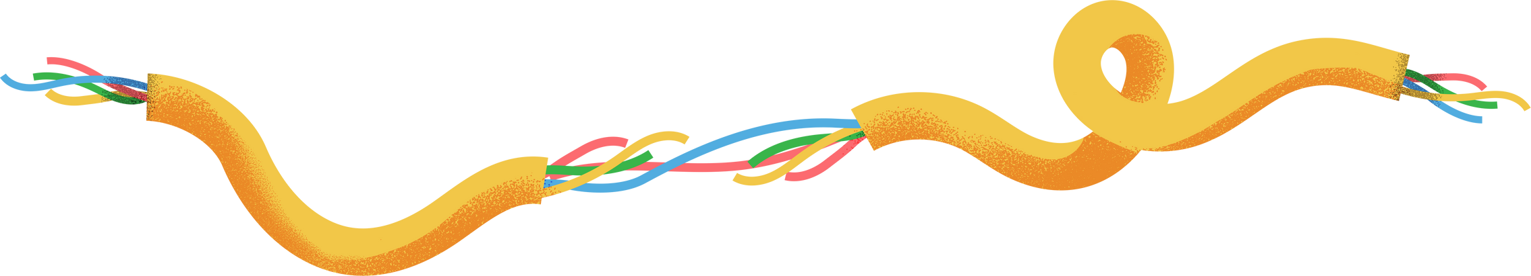
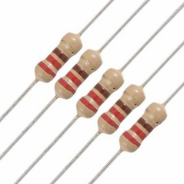
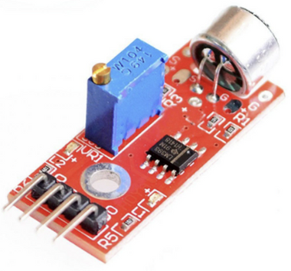


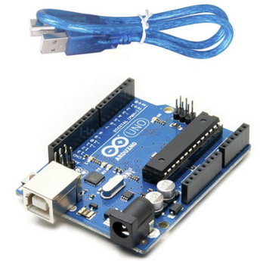
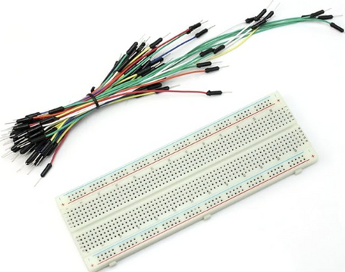
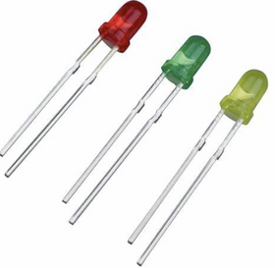


EQUIPMENT
HARDWARE TOOLS
SOFWARE TOOLS
STEP 2: WHICH FORMULA WILL WE BE USING?

Slide 6

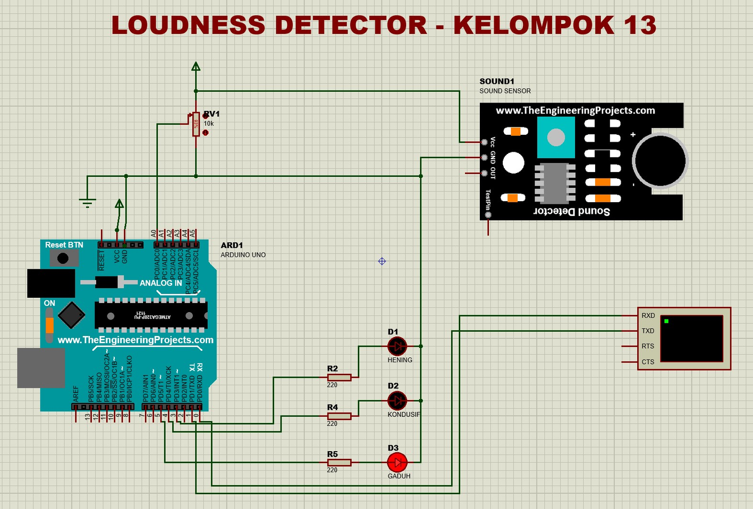

HARDWARE DESIGN AND SCHEMATIC

Slide 7
Penjelasan Hardware
Arduino Uno: Mikrokontroler utama yang memproses data dari sensor suara dan mengendalikan output sistem deteksi kebisingan, sehingga semua komponen dapat berfungsi secara sinkron dan responsif.
Sensor Suara: Mengubah gelombang suara menjadi sinyal listrik yang diperkuat dan dibaca oleh Arduino untuk mengukur intensitas suara secara akurat di lingkungan sekitar.
LED Indikator: Tiga LED (hijau, kuning, merah) menunjukkan tingkat kebisingan rendah, sedang, dan tinggi secara visual, memudahkan pemantauan kondisi suara secara langsung.
Resistor: Membatasi arus ke LED agar tidak rusak, menggunakan nilai resistansi 220Ω per LED untuk memastikan komponen elektronik bekerja dalam batas aman.
Potensiometer: Mengatur sensitivitas sensor suara atau ambang batas kebisingan secara manual, memberikan fleksibilitas dalam penyesuaian sistem sesuai kebutuhan lingkungan yang berbeda.
Virtual Terminal: Monitor di Proteus yang menampilkan data tingkat kebisingan secara real-time melalui komunikasi serial dengan Arduino, membantu dalam kalibrasi dan pengujian sistem tanpa perlu perangkat fisik tambahan.

Slide 8
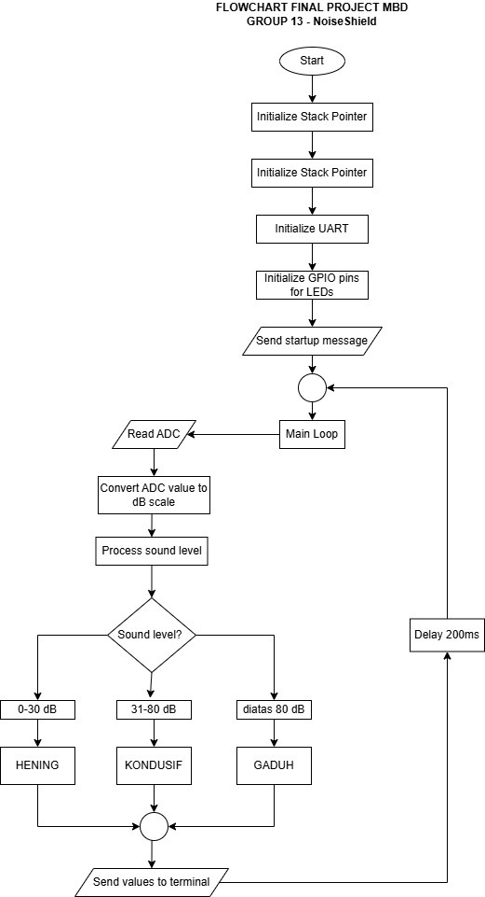

SOFTWARE DEVELOPMENT

Slide 9
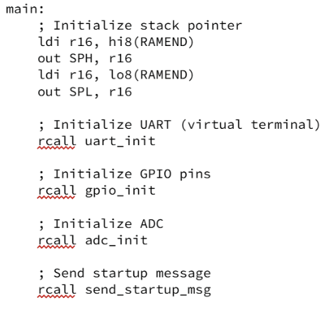
Inisialisasi
Proses ini memastikan semua komponen sistem siap beroperasi dengan benar, termasuk pengaturan memori, komunikasi serial, pin LED, dan ADC untuk sensor mikrofon. Sistem juga mengirim pesan pembuka ke terminal sebagai tanda bahwa inisialisasi berhasil.

Slide 10
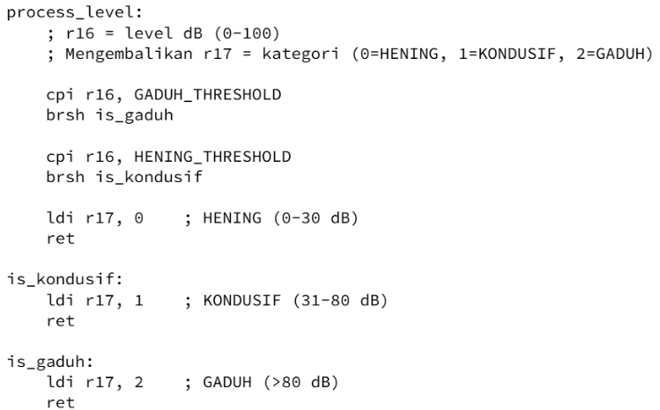
Pemrosesan Level Suara
Sistem mengklasifikasikan tingkat kebisingan ke dalam tiga kategori berdasarkan nilai desibel: hening, kondusif, dan gaduh, menggunakan ambang batas yang telah ditentukan. Klasifikasi ini membantu memberikan informasi lingkungan suara secara jelas.

Slide 11
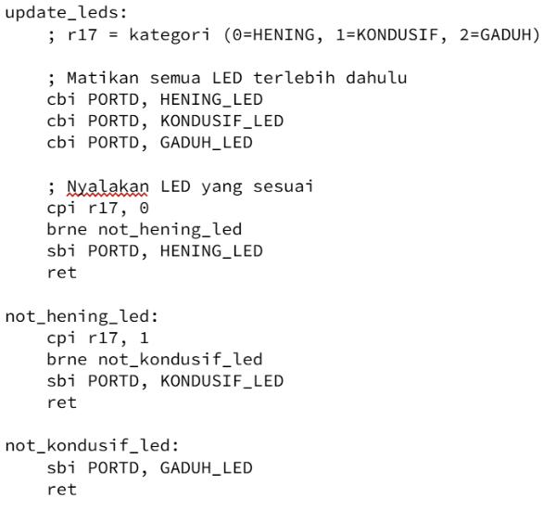
Kontrol Output LED
LED yang sesuai akan menyala berdasarkan kategori kebisingan yang terdeteksi, dengan cara mematikan semua LED terlebih dahulu untuk menghindari kebingungan. LED hijau menandakan lingkungan tenang, kuning untuk tingkat sedang, dan merah untuk kebisingan tinggi.

Slide 12
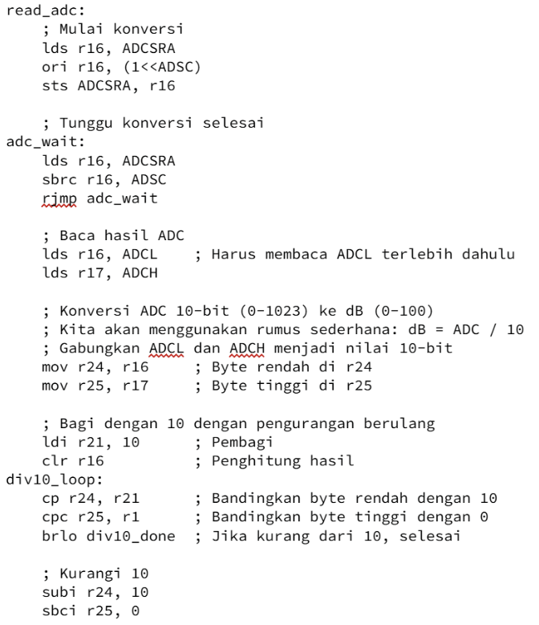
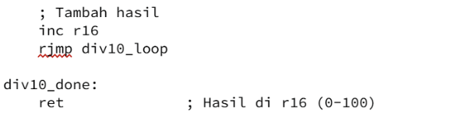
Pembacaan ADC
Sensor mikrofon mengubah gelombang suara menjadi sinyal analog yang dikonversi menjadi data digital oleh ADC. Nilai digital ini kemudian diubah menjadi skala desibel 0-100 untuk digunakan dalam proses klasifikasi.

Slide 13
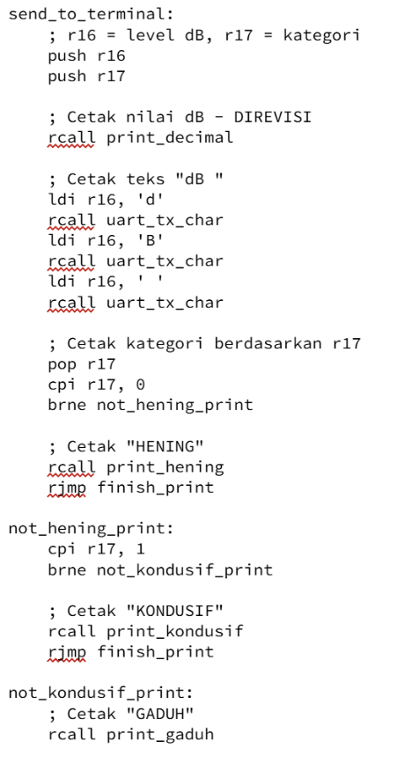
Komunikasi Serial
Sistem mengirim data nilai desibel dan kategori kebisingan secara real-time ke terminal serial dalam format teks yang mudah dibaca. Hal ini memudahkan pemantauan, pengujian, dan analisis data dari jarak jauh.

Slide 14
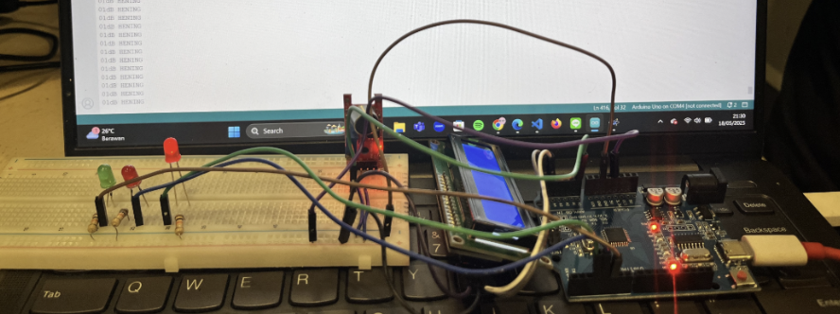
HARDWARE AND SOFTWARE INTEGRATION

Slide 15
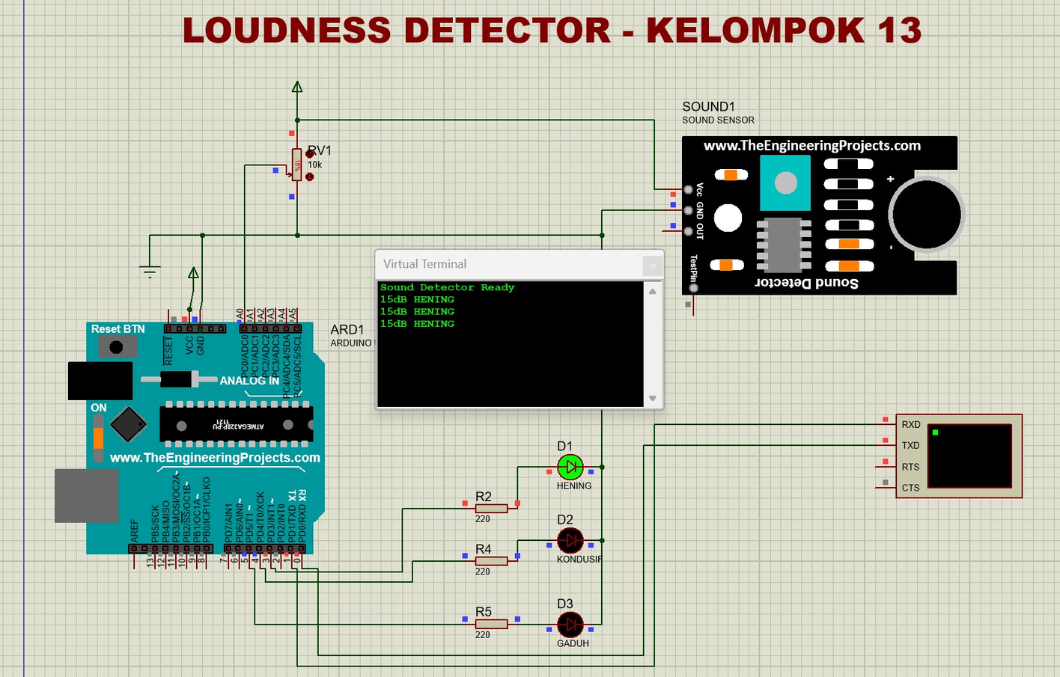
TESTING HENING

Slide 16
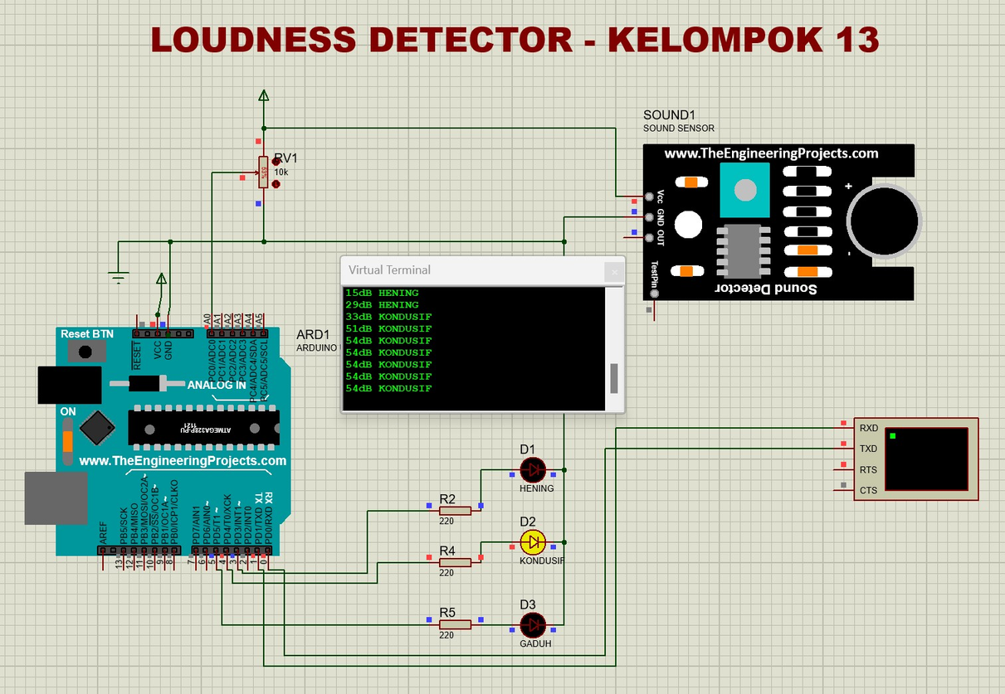
TESTING KONDUSIF

Slide 17
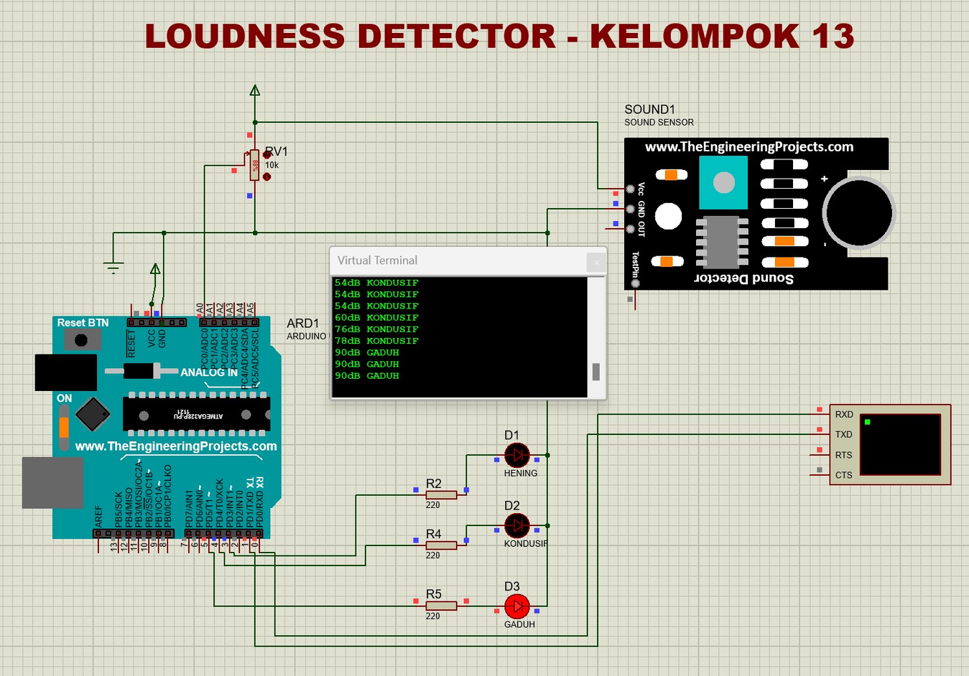
TESTING GADUH

Slide 18
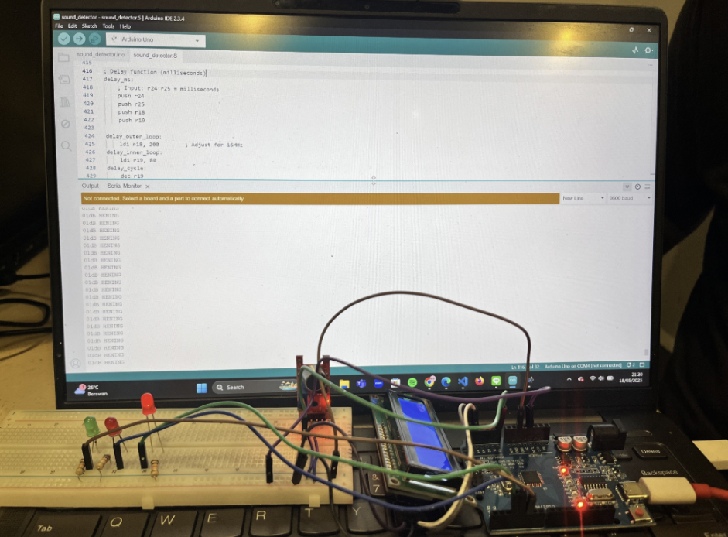
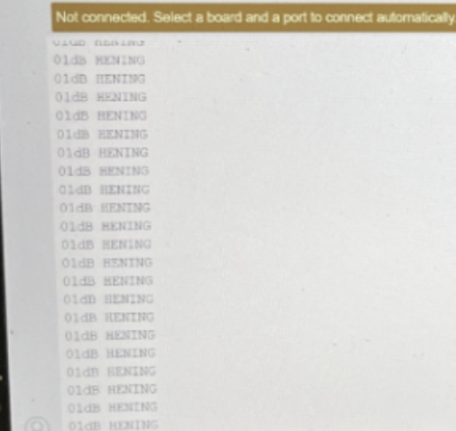
TESTING RANGKAIAN ASLI

Slide 19
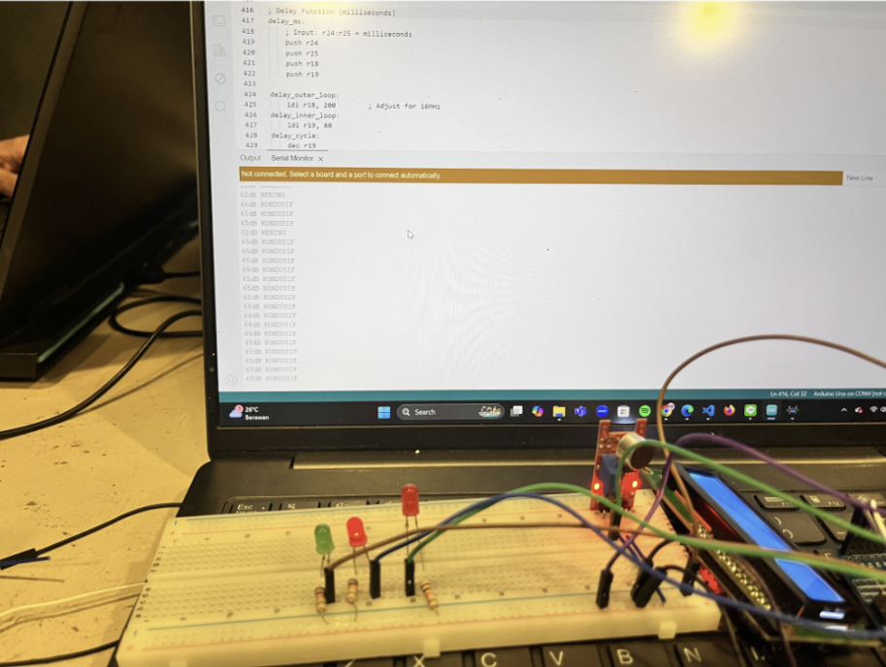
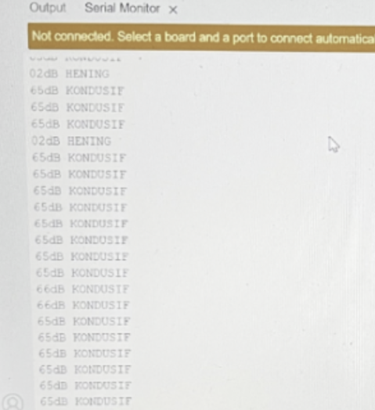
TESTING RANGKAIAN ASLI

Slide 20
ANALISIS TESTING
Kami melakukan testing pada rangkaian hardware dan juga melalui proteus. Kami memastikan apakah kinerja rangkaian berhasil atau tidak dan melakukan debugging jika ada yang dirasa masih kurang benar. Pada pengujian di proteus kami mendapatkan kendala karena sound sensor pada proteus tidak menghasilkan output analog seperti yang kami inginkan walaupun input sensor sudah menggunakan potentiometer, oleh karena itu kami menggunakan potentiometer untuk langsung input ke arduino pada pin A0. Untuk rangkaian asli kami menggunakan serial monitor pada Arduino IDE untuk melihat tampilannya dan juga testing pada sensor aslinya. Untuk sensor asli kami menggunakan KY-037 tetapi sepertinya sensor tersebut tidak sensitif walaupun kami sudah mengatur potentiometer pada module sensornya.
ANALISIS RESULT
Untuk hasil testing dengan proteus dengan input potentiometer berhasil dengan baik sesuai dengan yang kami inginkan dimana saat level desibel 0-30 db menghasilkan output “HENING” dengan ditandai juga LED D1 yang menyala, saat level desibell 31-79 db menghasilkan output “KONDUSIF” dengan ditandai LED D2 yang menyala, dan saat level desibel >30 menghasilkan output “GADUH” yang ditandai dengan LED D3 yang menyala. Untuk hasil testing pada rangkaian asli juga berjalan tetapi untuk mencapai level gaduh sulit dan led nya juga bekerja, hasil yang ditampilkan pada serial monitor juga sesuai dengan ketentuannya.

Slide 21

EVALUATION
Evaluasi proyek NoiseShield mencakup aspek kinerja tim dan hasil implementasi sistem. Tim menunjukkan kolaborasi efektif dengan pembagian tugas yang terstruktur, memastikan proyek berjalan sesuai timeline. Hasil pengujian menunjukkan sistem berhasil mengklasifikasikan tingkat kebisingan ke dalam tiga kategori dengan indikator LED yang responsif pada simulasi Proteus, meskipun implementasi fisik menghadapi keterbatasan pada sensitivitas sensor KY-037 dalam mendeteksi kategori gaduh. Komunikasi serial berfungsi dengan baik menampilkan data tingkat kebisingan secara real-time. Untuk pengembangan ke depan, disarankan menggunakan sensor dengan sensitivitas lebih tinggi dan mengintegrasikan sistem dengan perangkat notifikasi nirkabel untuk meningkatkan efektivitas pemantauan kebisingan di lingkungan rumah sakit.

Slide 22
CONCLUSION
Proyek NoiseShield telah berhasil menciptakan sistem pemantauan kebisingan yang efektif menggunakan Arduino Uno dan sensor suara, dengan kemampuan mengklasifikasikan kondisi akustik lingkungan ke dalam tiga kategori yang ditampilkan melalui indikator LED. Sistem ini memenuhi seluruh kriteria penerimaan yang ditetapkan, yaitu mampu memantau tingkat kebisingan secara otomatis, mengklasifikasikan kondisi suara menjadi tiga kategori, memberikan peringatan visual melalui LED saat kebisingan melebihi ambang batas, dan memiliki threshold yang dapat disesuaikan. Meskipun terdapat beberapa keterbatasan teknis pada sensitivitas sensor KY-037 dalam implementasi fisik, konsep dan desain NoiseShield telah membuktikan potensinya sebagai solusi praktis untuk membantu tenaga medis dalam memantau kondisi akustik di ruang perawatan bayi.

Slide 23

THANKYOU
*Please delete this section before downloading.

